Slide 1
Путешествие в страну правил дорожного движения

Slide 2
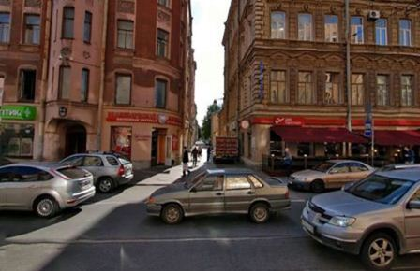

Slide 3
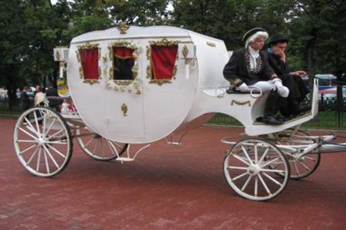

Slide 4
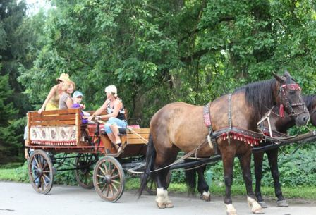

Slide 5
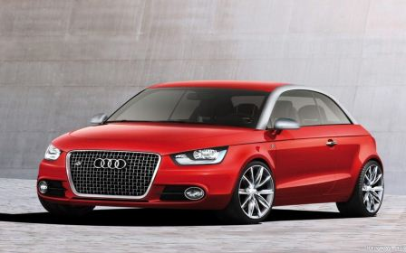

Slide 6
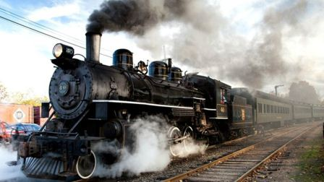

Slide 7
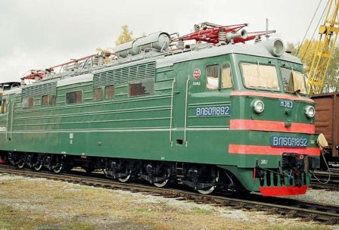

Slide 8
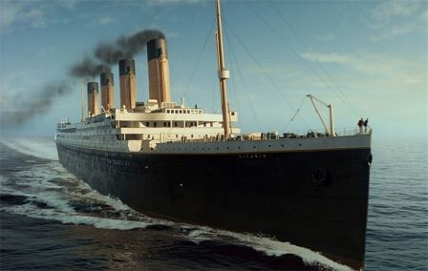

Slide 9


Slide 10
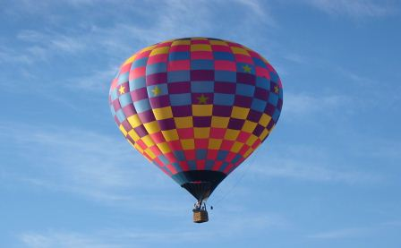

Slide 11
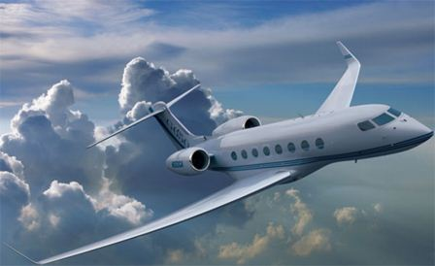

Slide 12
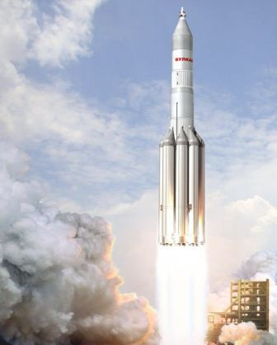

Slide 13


Slide 14


Slide 15


Slide 16


Slide 17


Slide 18
Деформированные предложения
на дорогу свет пешеходы зелёный переходят
красный дорогу на переходить свет нельзя
части на играть проезжей нельзя

